Slide 1
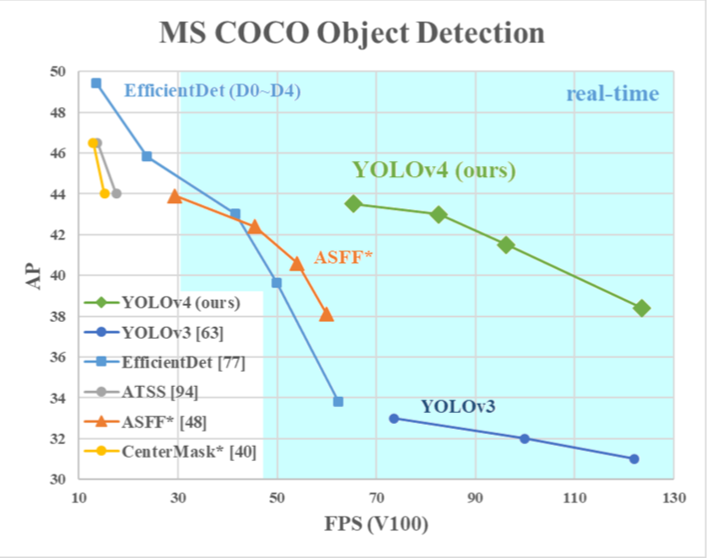

Slide 2
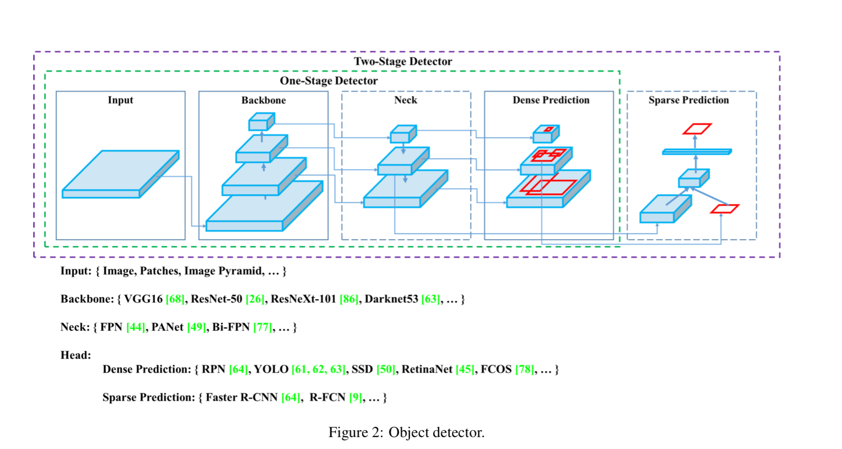

Slide 3
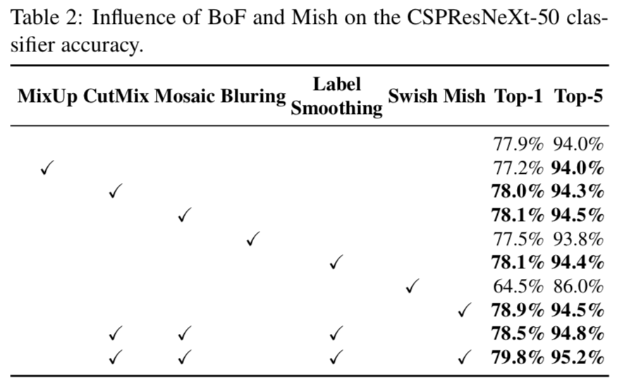
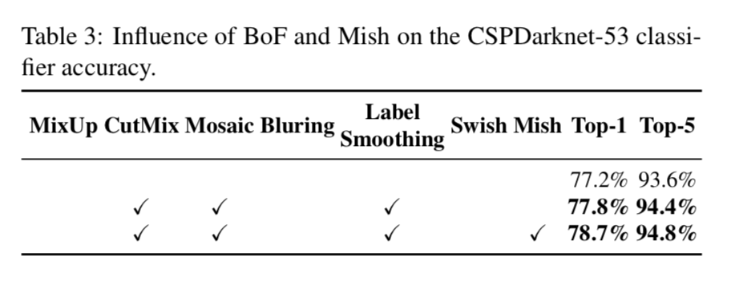

Slide 4
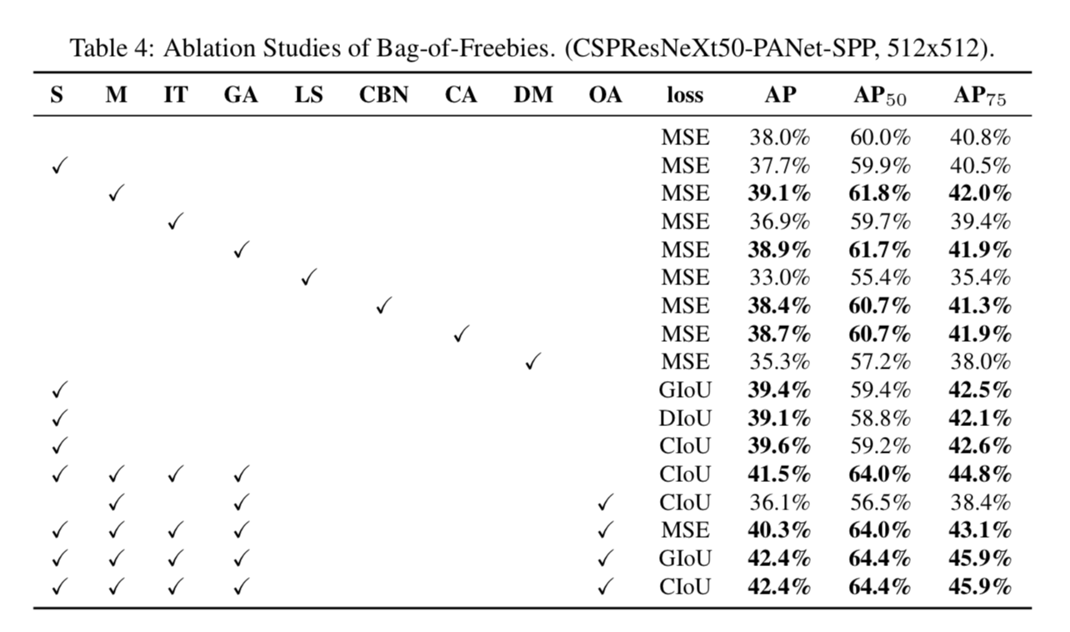
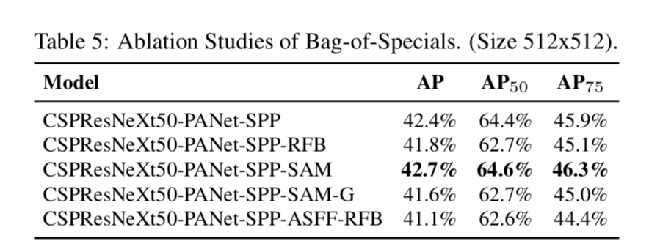

Slide 5
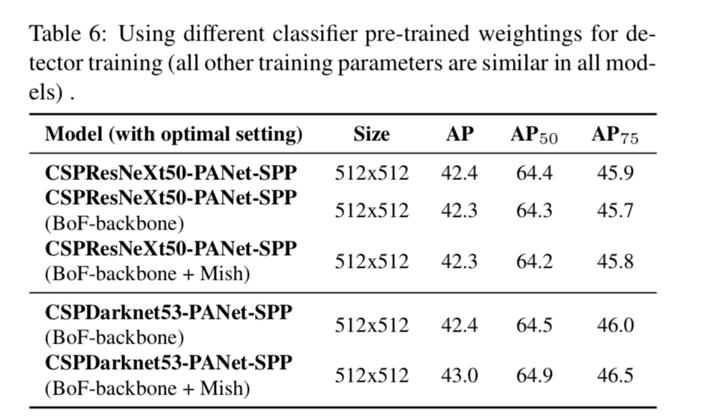
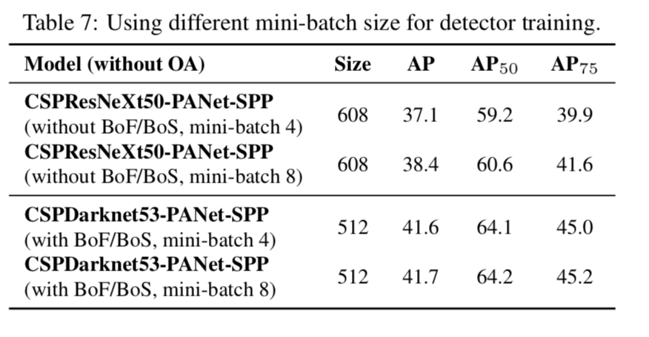

Slide 6
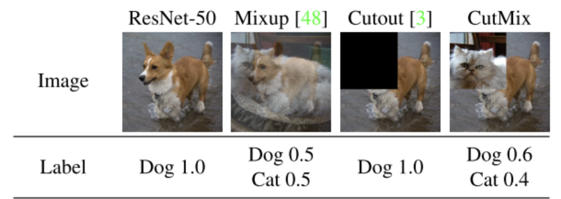
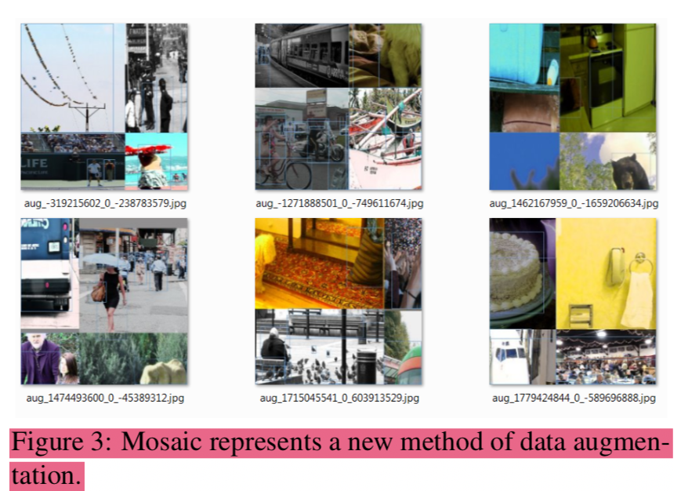
Mosaic data augmentation
Mosaic数据增强

Slide 7
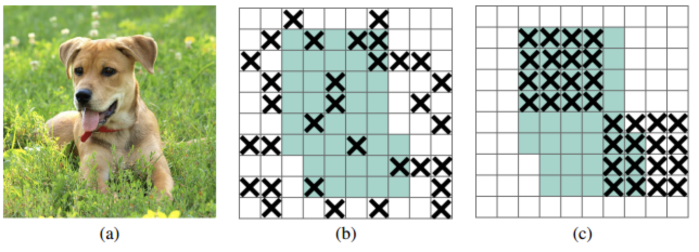
DropBlock regularization
网络还会从drouout掉的激活单元附近学习到同样的信息。
通过dropout掉一部分相邻的整片的区域（比如头和脚），网络就会去注重学习狗的别的部位的特征，
来实现正确分类，从而表现出更好的泛化。

Slide 8
Class label smoothing
[0, 0, 1] —> [0.01, 0.01, 0.98]
[…]·(1-a) + a/n·[1,1…]

Slide 9
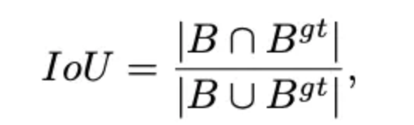
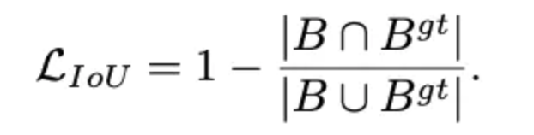
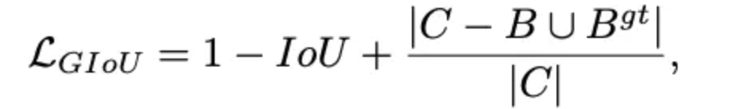
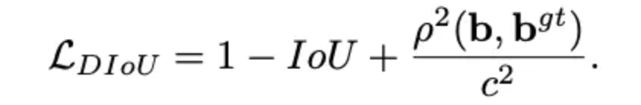
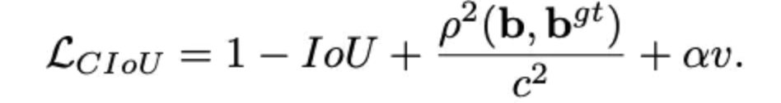
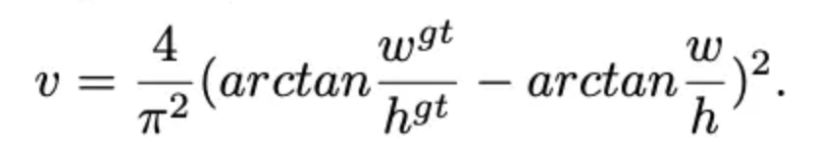
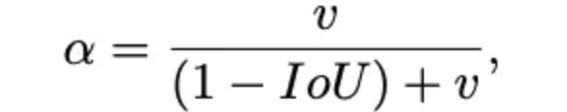
CIoU-loss
解决IoU梯度消失问题
C
c
v是用来度量长宽比的相似性
alpha是权重函数

Slide 10

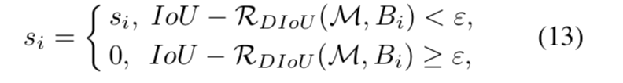
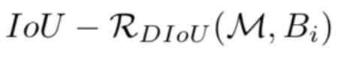
DIoU-NMS
hard-nms
在原始的NMS中，IoU度量被用来抑制冗余检测盒，其中重叠区域是唯一的因素，
在有遮挡的情况下常常产生错误的抑制。DIoU-NMS
不仅考虑了检测区域的重叠，而且还考虑了检测区域间的中心点距离。
0 -> 1— （ ）

Slide 11
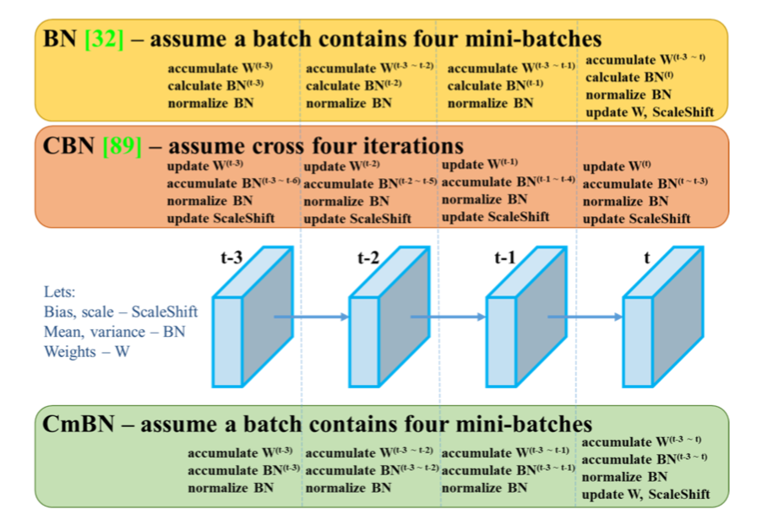
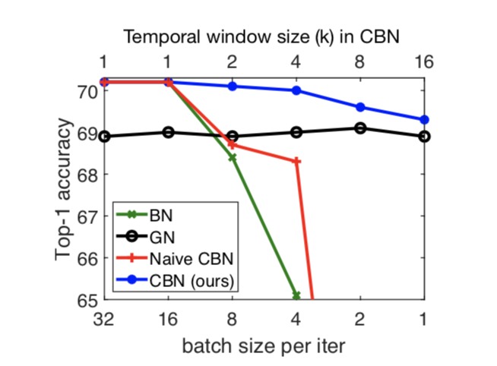
CmBN
通过泰勒多项式去估计几个连续batch的统计参数

Slide 12
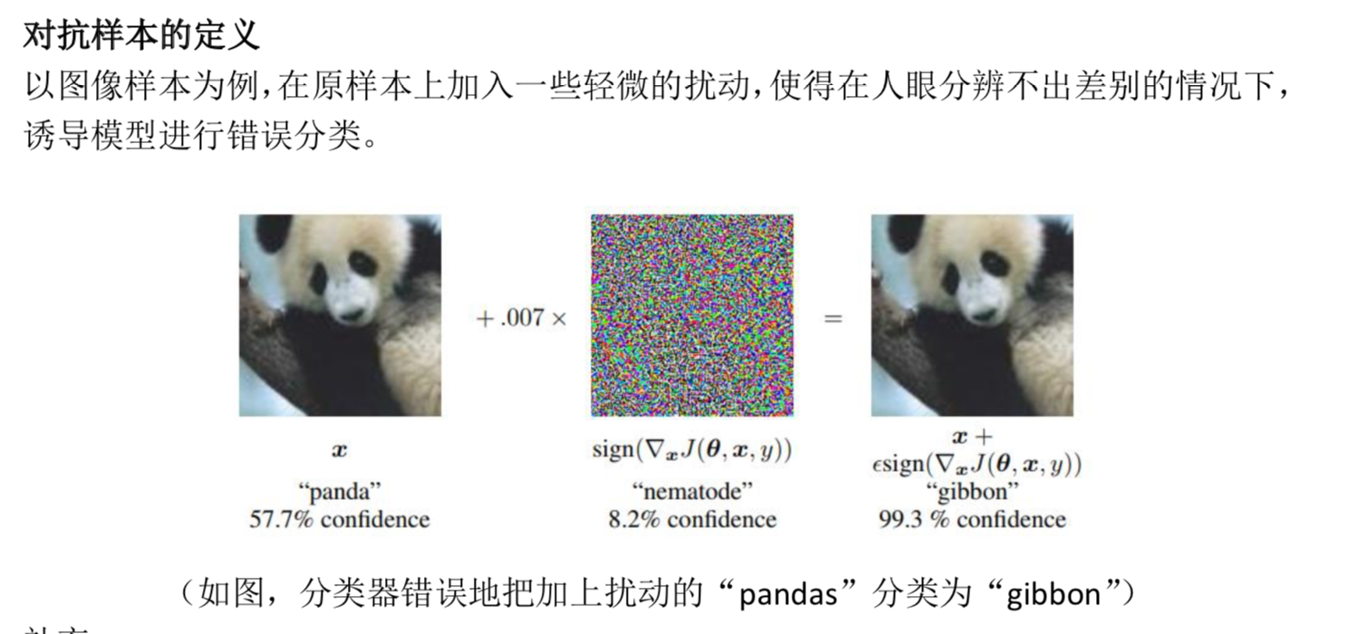
Self-Adversarial Training
自对抗训练

Slide 13
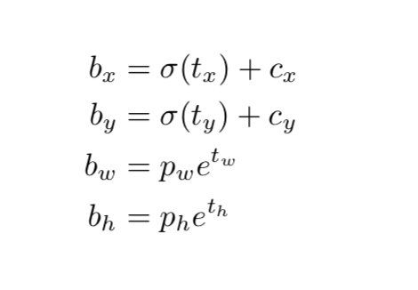
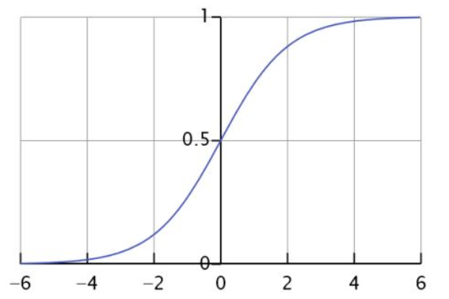
Eliminate grid sensitivity
网格消除敏感
sigmoid
通过将sigmoid乘以一个超过1.0的因子来解决这个问题

Slide 14
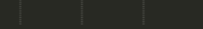
Cosine annealing scheduler
模拟余弦退火
例子：
self.learn_rate_init = 1e-4
self.learn_rate_end =1e-6
self.global_step += 1

Slide 15
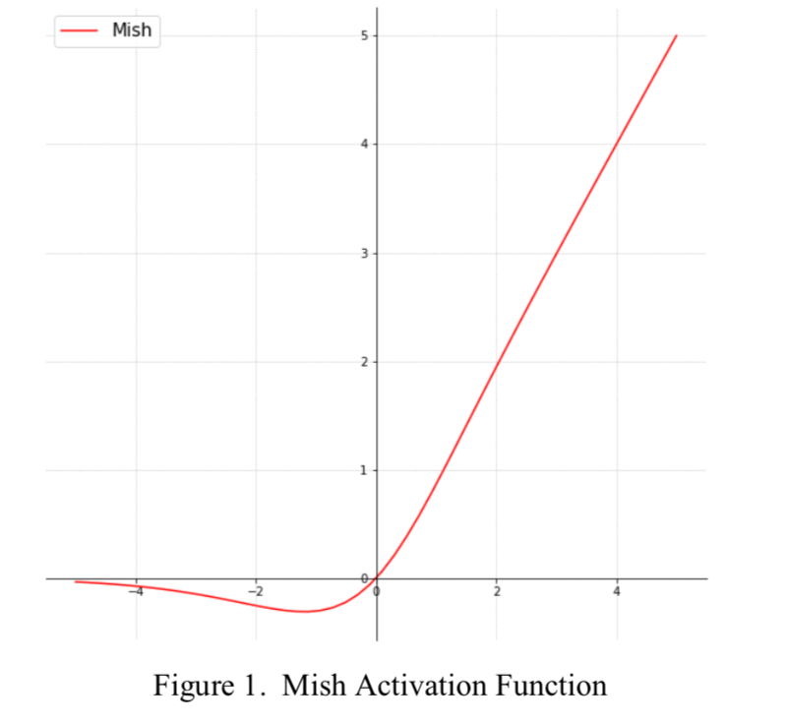
Mish activation
Mish=x * tanh(ln(1+e^x))
理论上对负值的轻微允许允许更好的梯度流，而不是像ReLU中那样的硬零边界。
平滑的激活函数允许更好的信息深入神经网络，从而得到更好的准确性和泛化。

Slide 16
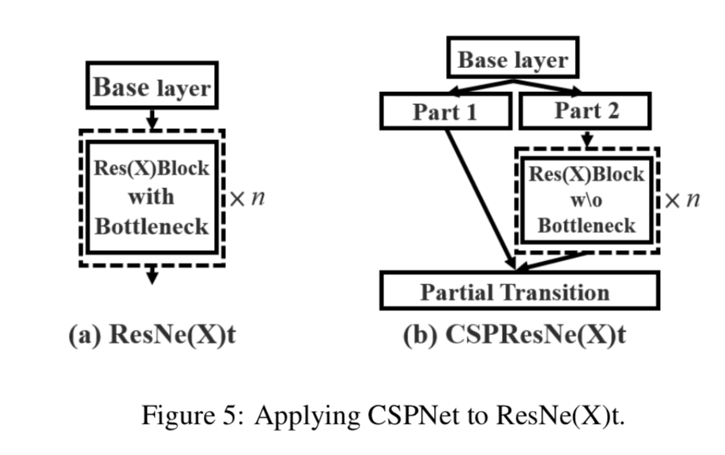
CSP
CSPNet可以大大减少计算量，提高推理速度和准确性

Slide 17
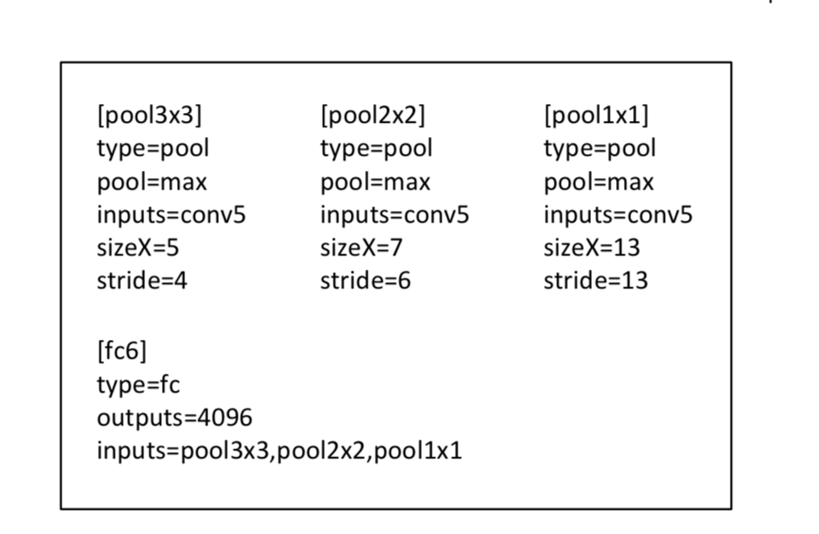
SPP
不管输入尺寸是怎样，SPP层 可以产生固定大小的输出 ，用于多尺度训练

Slide 18
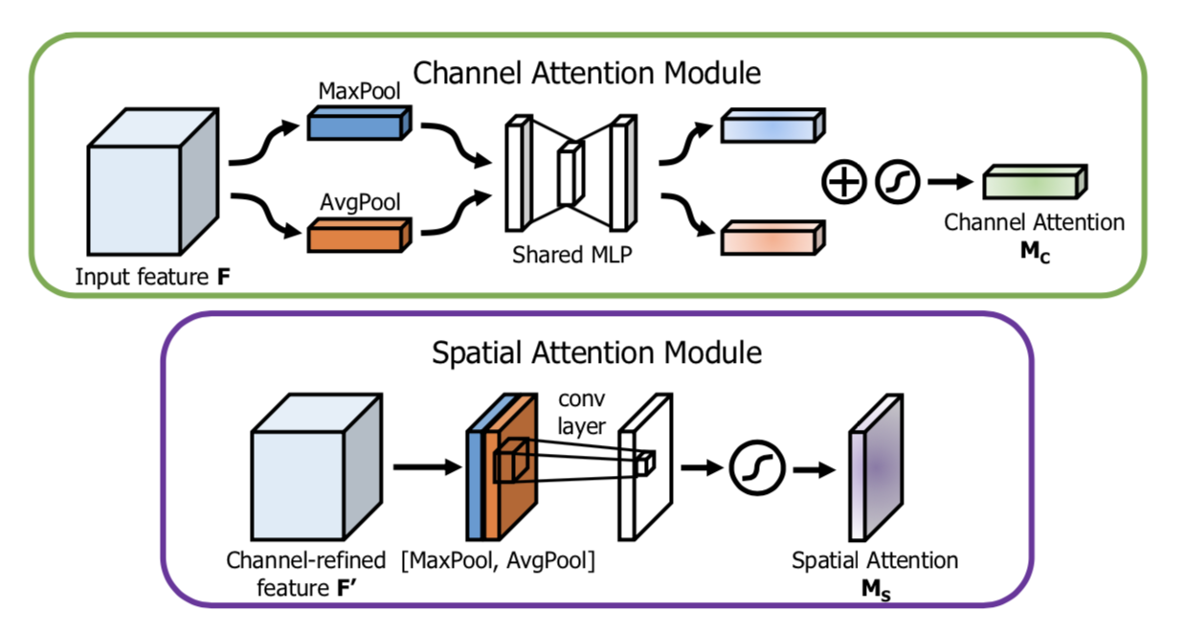
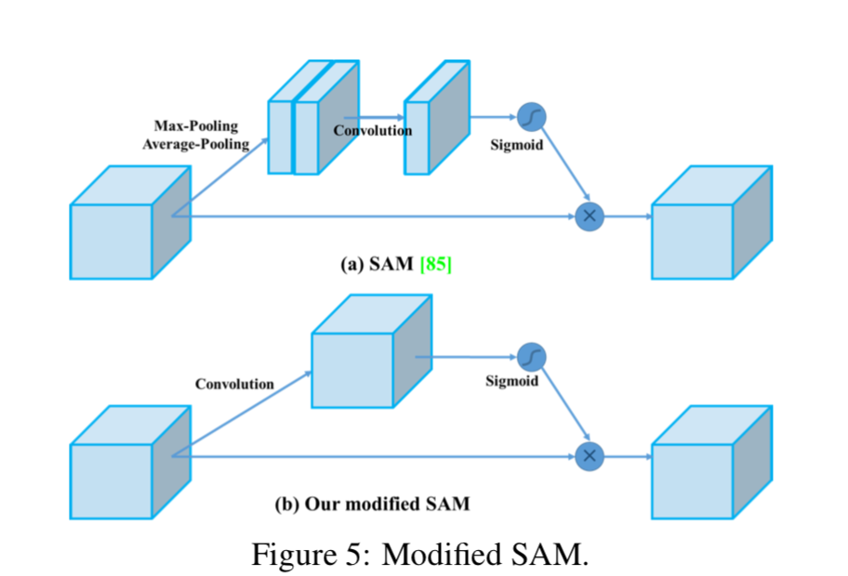
SAM-block

Slide 19
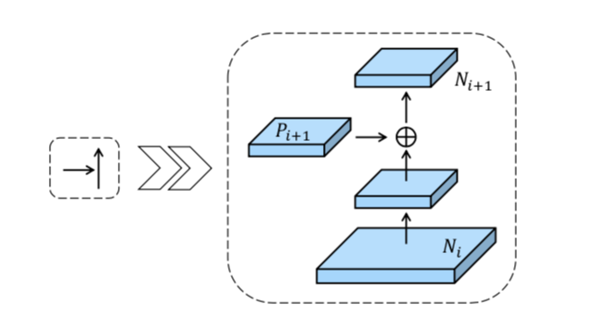
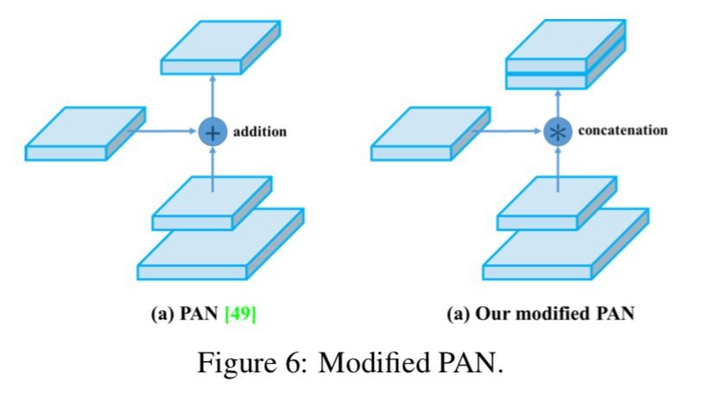

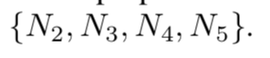
PAN
PAN基于FPN和Mask RCNN模型之上提出了三点创新：
1、PANet改进了主干网络结构，加强了特征金字塔的结构，缩短了高低层特征融合的路径
2、提出了更灵活的RoI池化。之前FPN的RoI池化只从高层特征取值，现在则在各个尺度上的特征里操作；
3、预测mask的时候使用一个额外的fc支路来辅助全卷积分割支路的结果。
PANet在COCO 17实例分割竞赛中取得了第一名的成绩，在检测任务中取得了第二的成绩。

